Slide 1
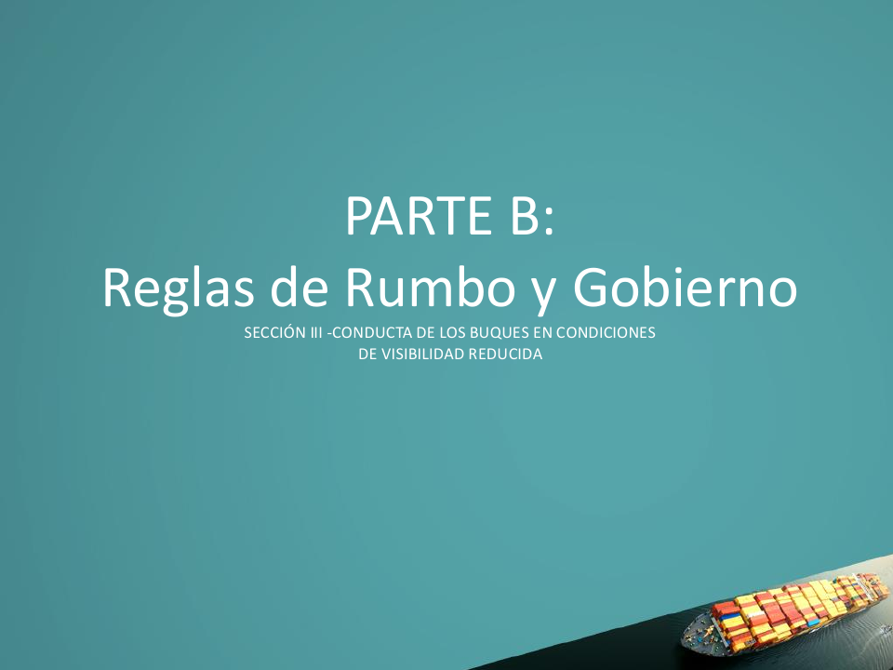
RUMBVIU · AULA PER
VISIBILIDAD REDUCIDA
01
Formación náutica · Material didáctico

Slide 2
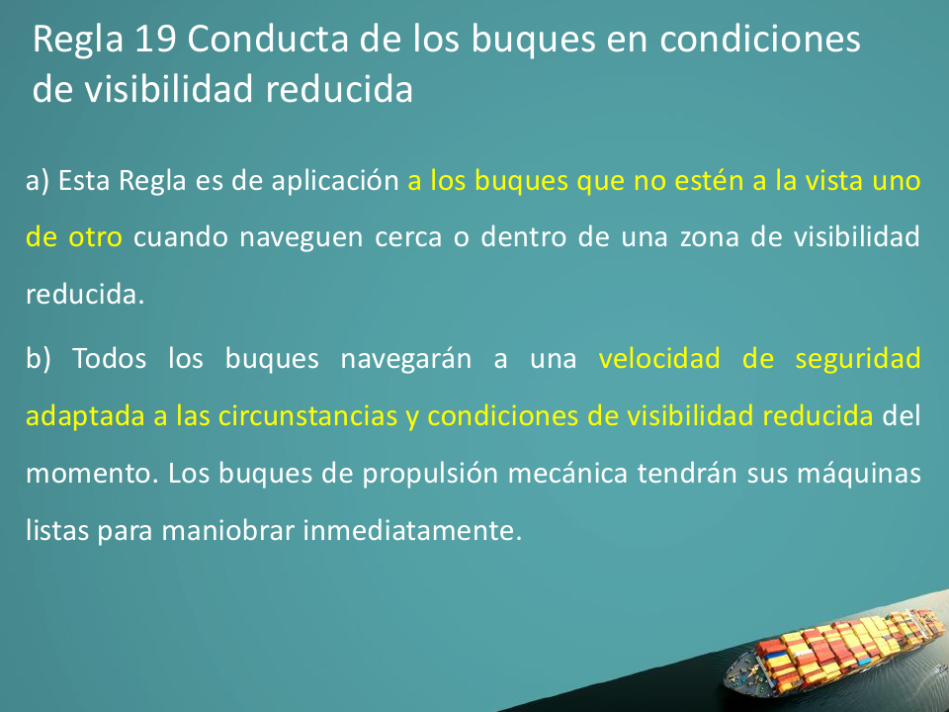
RUMBVIU · AULA PER
VISIBILIDAD REDUCIDA
02
Formación náutica · Material didáctico

Slide 3
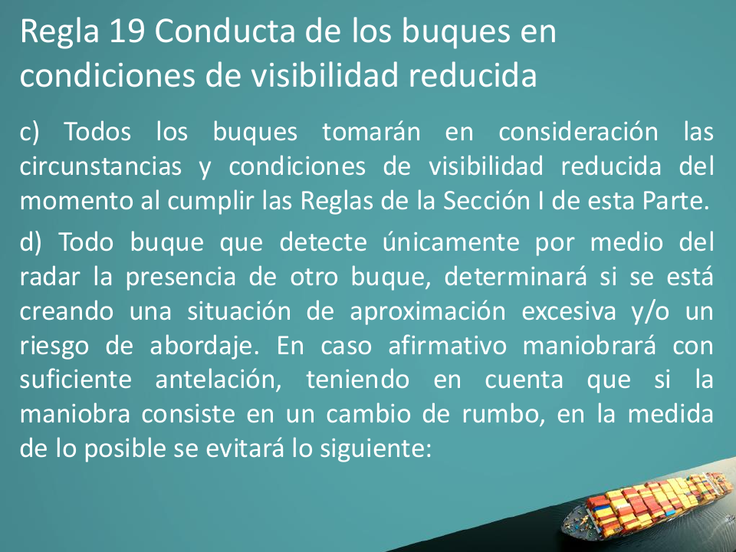
RUMBVIU · AULA PER
VISIBILIDAD REDUCIDA
03
Formación náutica · Material didáctico

Slide 4
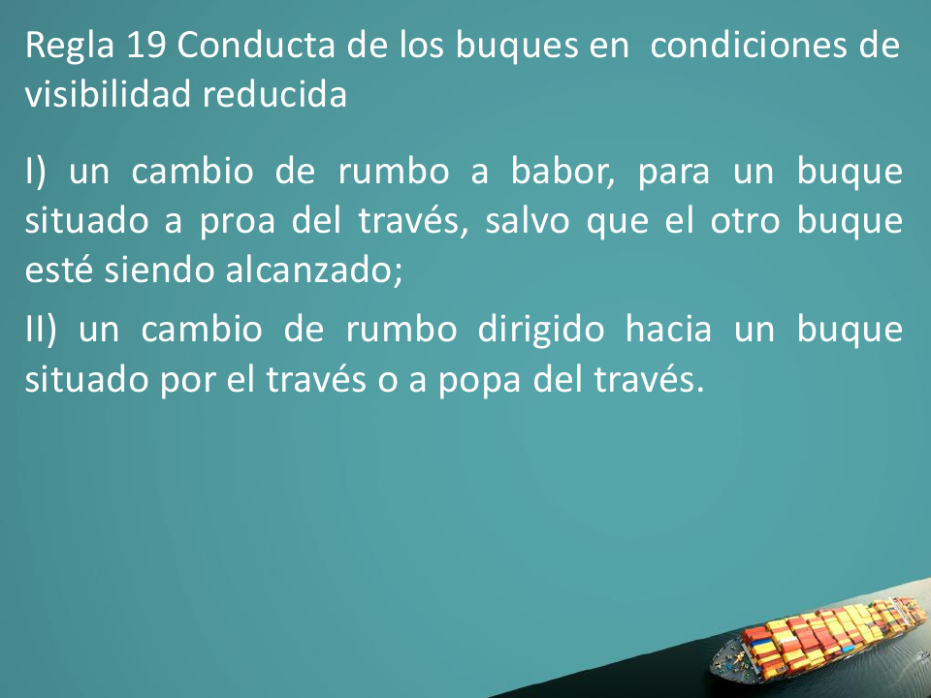
RUMBVIU · AULA PER
VISIBILIDAD REDUCIDA
04
Formación náutica · Material didáctico

Slide 5
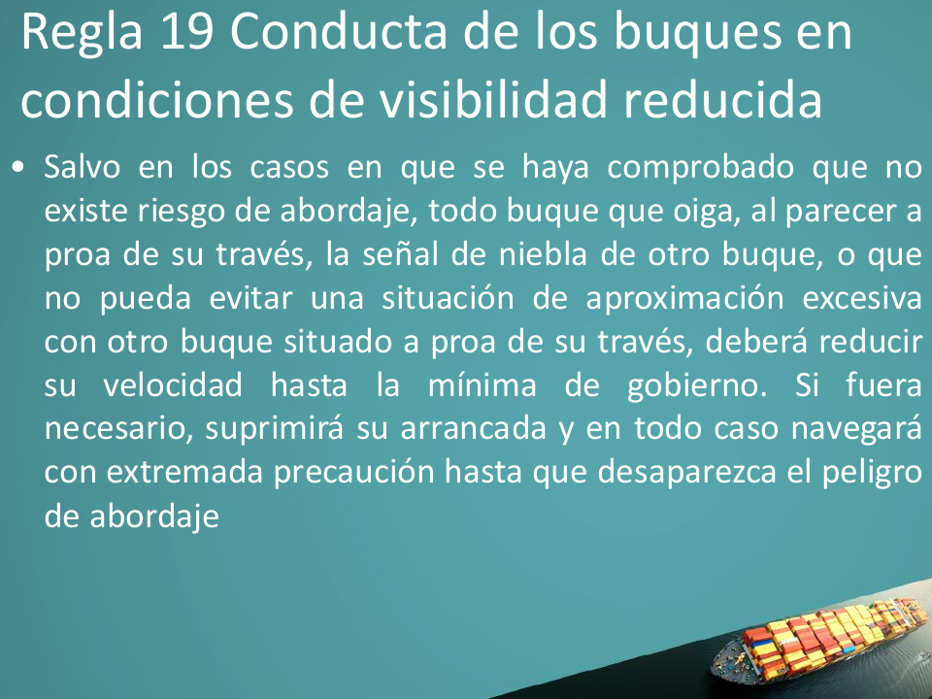
RUMBVIU · AULA PER
VISIBILIDAD REDUCIDA
05
Formación náutica · Material didáctico

